Slide 1

企业移动云应用开发
项目实践报告
组员：亢沛源、王瑜、黎昕晖

Slide 2
分工情况
亢沛源：Express后端和Mongodb数据库
黎昕晖：Android中拍照和相册选取和PostMan中百度AI的请求
王瑜：Android文件上传与阿里云的软件部署

Slide 3
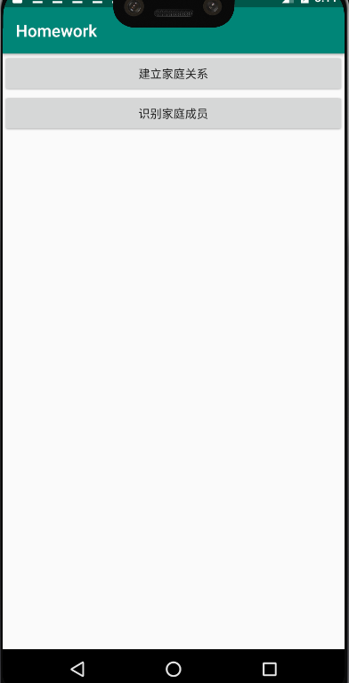
MainActivity

Slide 4
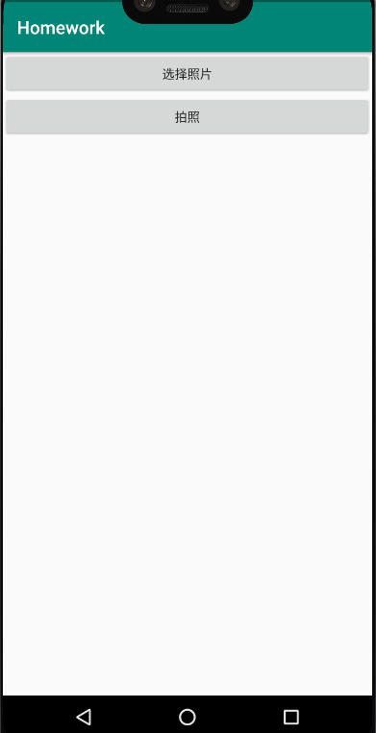
PostImageActivity

Slide 5
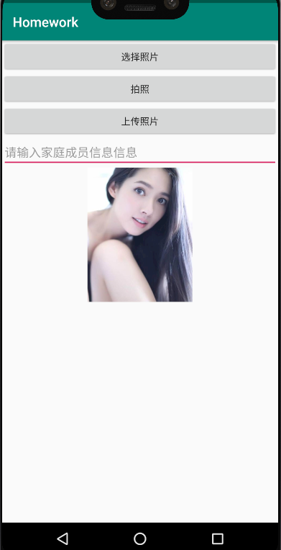
PostImageActivity

Slide 6
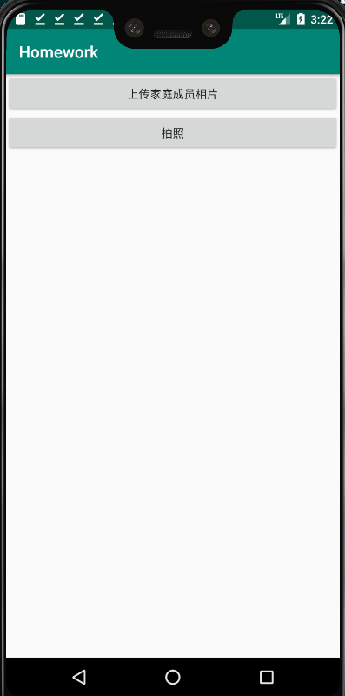
ShowImageActivity

Slide 7
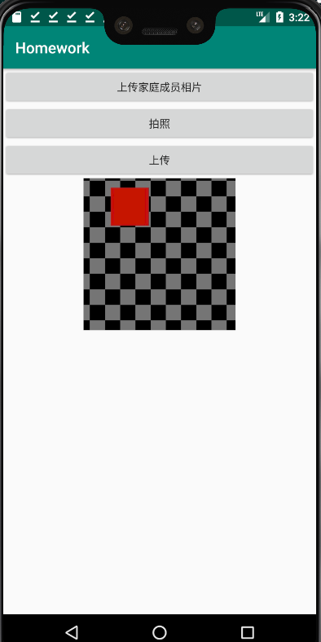
ShowImageActivity

Slide 8

谢
谢
皱眉视之，它也皱眉看你；
笑着对它，它也笑着看你。
——塞缪尔
观看

